Slide 1
Full Stack Web Development
Hazırlayan: Okan ÇİFTÇİ

Slide 2
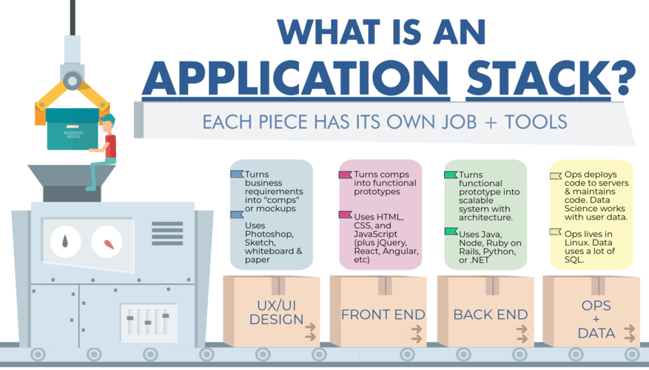
Bölüm Başlığı

Slide 3
Full Stack Web Developer
Web uygulamasını geliştirmek için,uygulamanın her katmanında rol alan geliştirici
Bütün katmanları geliştirebilecek kadar bilgili ama genelde her bir katman için derin bir bilgisi yok.(Ne İş Olsa Yaparım Abi)

Slide 4
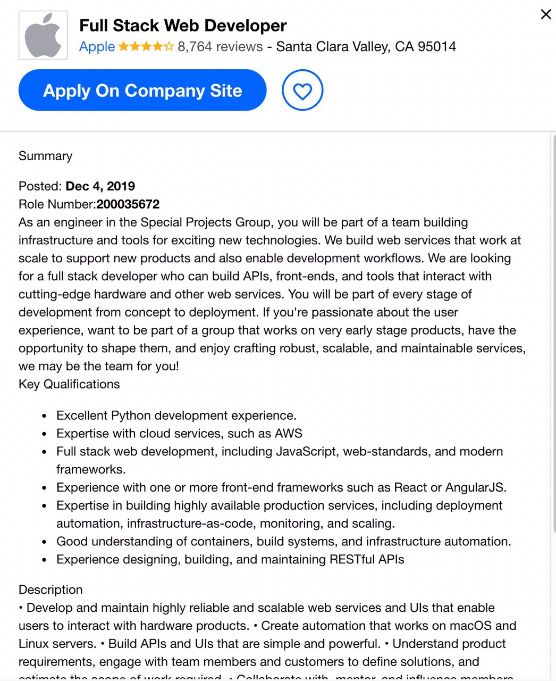

Slide 5
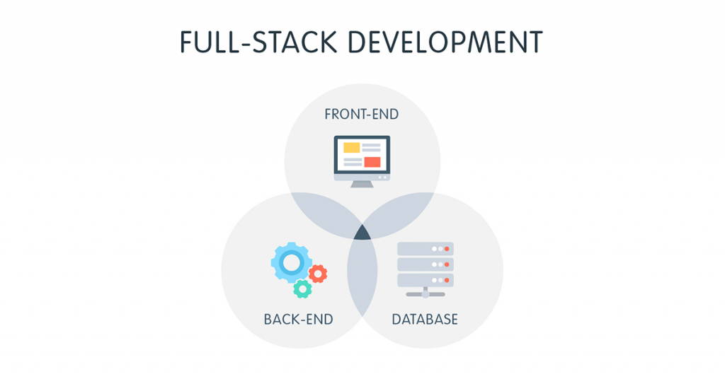
Bölüm Başlığı

Slide 6
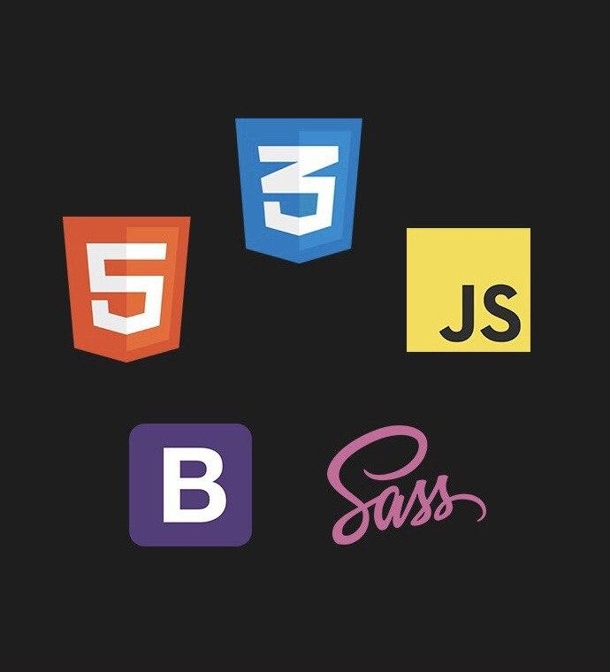

Slide 7


Slide 8
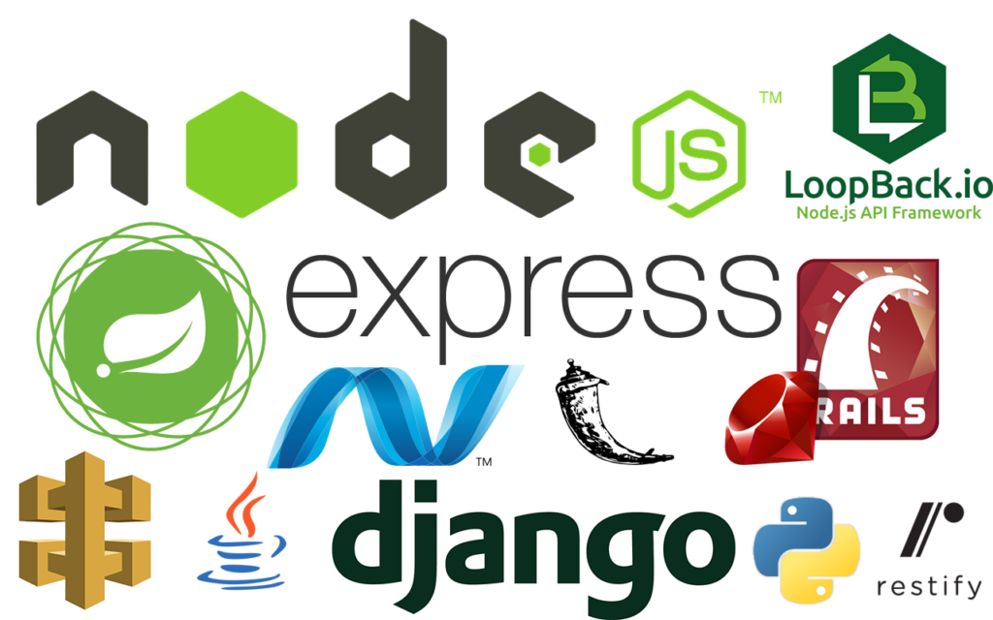

Slide 9
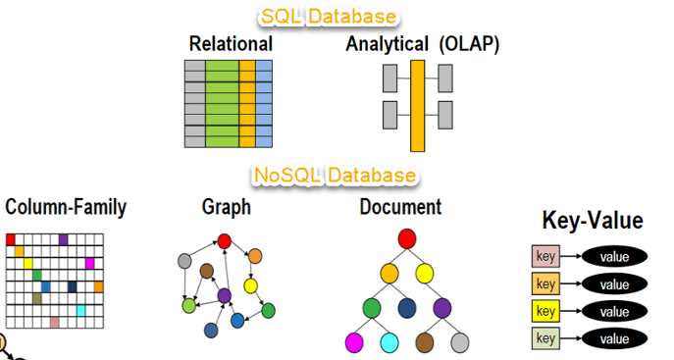

Slide 10
Başka Neler Var?
REST,GRAPHQL
Business Logic(Domain)
Data Structures and Algorithms
Version Control(Git(Github,Gitlab))
Tools(ide,editor,maven,nuget,npm,yarn,babel,webpack,jenkins...)
Test Frameworks(Assertj,Archunit,Mockito,unittest,NUNIT,Jasmine)
DevOps(CI,CD,Docker)

Slide 11
Neden Full Stack Web Development?
Tek bir alana odaklanmak yerine birçok alana yoğunlaşıp kendini keşfetmek.
Front-end kısmında işlem için Back-end developerı beklemeden gerçekleştirmek.
Database tasarımının gerçekleşmesini beklememek
Back-end developer ile Front-end developer arasında olan iletişimin kalkıp 2 tarafı tek kişinin yönetmesi.
Türkiyede iş alımının yüksek olması.

Slide 12
Separation Of Concerns
Yazılımda işlev ve özelliklerine göre programlama kodlarının (class, fonksiyon vb.) birbirinden ayrılması / soyutlanması gerektiğini belirten bir tasarım prensibidir

Slide 13
Single Responsibility Principle
Single Responsibility prensibi bir class veya function’a sadece ve sadece tek bir sorumluluğu yerine getirmesine dayanmaktadır.

Slide 14
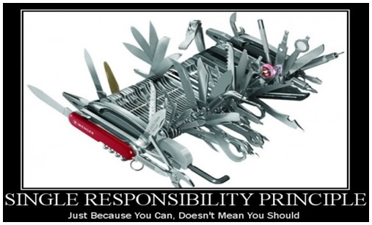
Teşekkürler!
https://github.com/okanvk
https://www.linkedin.com/in/okanvk/

Slide 15
Full Stack(overflow) Web Developer
Bu kadar teknoloji ve aleti kullanıp bir uygulama geliştirmek zor olacağından sektörde bu alana karşı bir antipati bulunmaktadır.

Slide 16
Avantajlar
Türkiye de İş Alımının Yüksek Olması.
Startuplar genelde full stack developerları arıyorlar. Startuplarda çalışmak isteyenler için ideal.
Farklı alanları keşfedip birçok şeyi uygulama duygusu
Uygulamaların bütün katmanlarını görüp bir yazılımın nasıl geliştirildiğini daha iyi anlamak.

Slide 17
Dezavantanjlar
Bir alan üzerinde tam olarak uzmanlaşamamak.
Derin konularda yetersiz kalınabilmesi bu sebepten dolayı sorunun geç çözülmesi veya etkili bir çözüm bulunamaması
Farklı alanlar üzerine kendini geliştirirken teknolojilerin aşırı hızlanması bunları öğrenmeye zaman harcamak

Slide 18
Para ve Zaman

Slide 19
“Developers don’t have to be full-stack teams should be”
- Martin Fowler

Slide 20
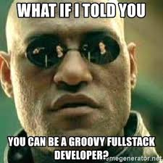
Keşfetmek için güzel
Uzmanlaşmak için zor

Slide 21
Teşekkürler!
https://github.com/okanvk
https://www.linkedin.com/in/okanvk/

